Slide 1
Come funziona il sistema finanziario
Giovanni Soggia
Cagliari, 24 novembre 2023

Slide 2
Outline
Cos’è una banca
Quali strumenti offrono le banche
Come fa a funzionare una banca
Alcuni esempi di regolamentazione
Diversi tipi di vigilanza

Slide 3
Cos’è una banca
Ho 1.000€ di risparmi, non mi servono per un anno e li voglio investire per guadagnare qualcosa
Devo comprare una casa e mi servono 100.000€
La banca è un intermediario che raccoglie fondi – depositi – dai risparmiatori e li eroga – come prestiti – a chi ha necessità
Il margine di profitto è dato dalla differenza tra gli interessi che incassa dai prestiti e quelli che paga sui depositi

Slide 4
Depositi e prestiti
I depositi bancari sono rivolti a individui, famiglie, imprese finanziarie e non finanziarie, enti locali e nazionali.
I prestiti… idem ☺
I depositi possono essere a vista (conto corrente) o vincolati (a risparmio)
I prestiti tipicamente offerti alle imprese sono a scadenza, a revoca o autoliquidanti
Quelli tipicamente offerti alle famiglie sono mutui per l’acquisto di abitazioni e credito al consumo

Slide 5
Come fa a funzionare una banca?

Slide 6
Un passo indietro: il bilancio di un’impresa
ATTIVO | PASSIVO E NETTO
ATTIVO IMMOBILIZZATO | PATRIMONIO NETTO
 | DEBITI A M/L TERMINE
ATTIVO CIRCOLANTE | DEBITI A BREVE TERMINE

Slide 7
Un passo indietro: il bilancio di un’impresa
ATTIVO | PASSIVO E NETTO
ATTIVO IMMOBILIZZATO | PATRIMONIO NETTO
 | DEBITI A M/L TERMINE
ATTIVO CIRCOLANTE | DEBITI A BREVE TERMINE
Equilibrio patrimoniale

Slide 8
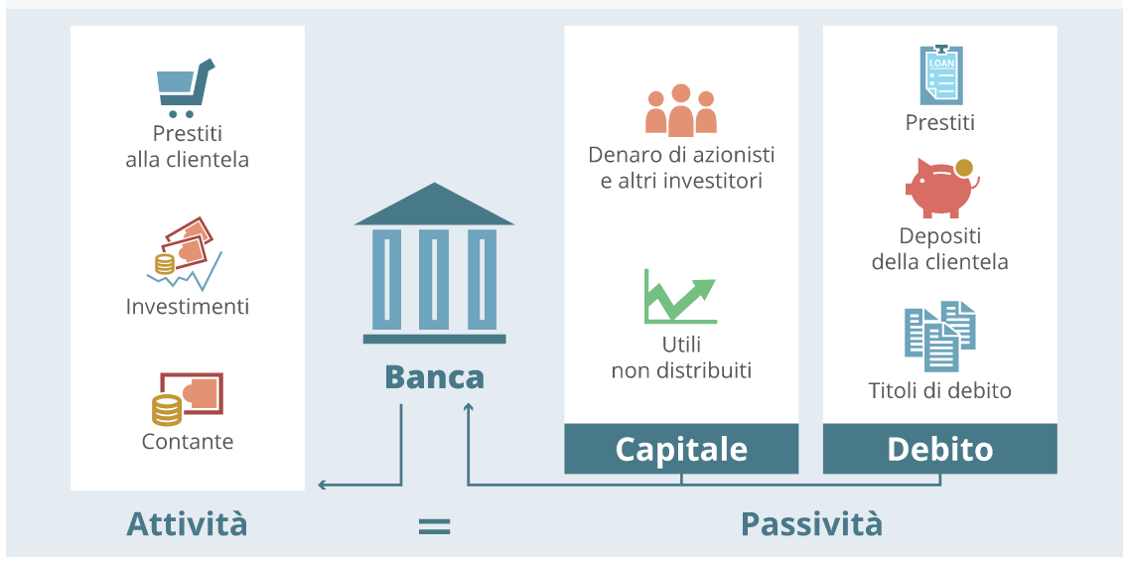
E il bilancio di una banca?

Slide 9
E il bilancio di una banca?
IMPIEGHI | FONTI
IMPIEGHI A M/L TERMINE | PATRIMONIO NETTO
 | DEBITI A M/L TERMINE
IMPIEGHI A BREVE | DEBITI A BREVE TERMINE
Equilibrio patrimoniale?

Slide 10
E il bilancio di una banca?
IMPIEGHI | FONTI
IMPIEGHI A M/L TERMINE | PATRIMONIO NETTO
 | DEBITI A M/L TERMINE
IMPIEGHI A BREVE | DEBITI A BREVE TERMINE
Equilibrio patrimoniale?

Slide 11
Come fa a funzionare una banca
Solvibilità

Slide 12


Slide 13
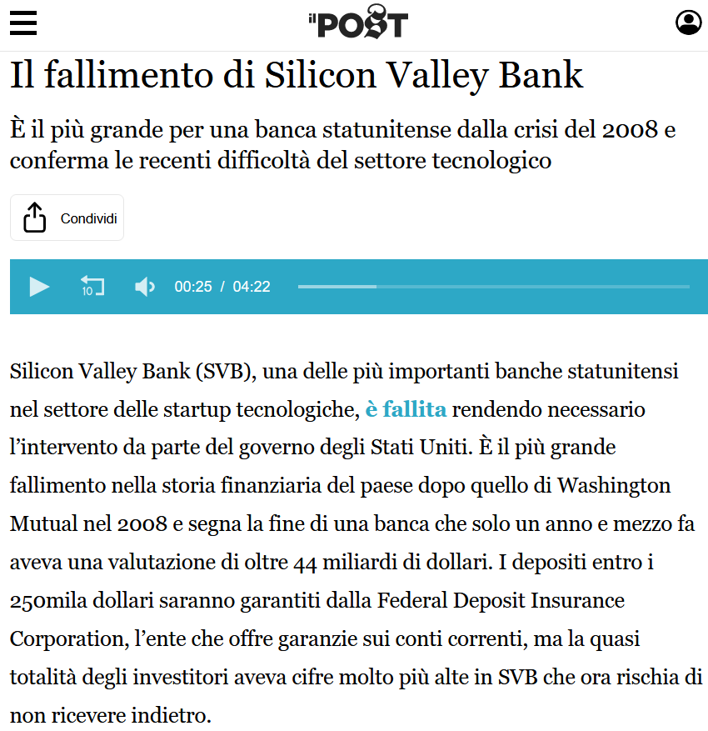
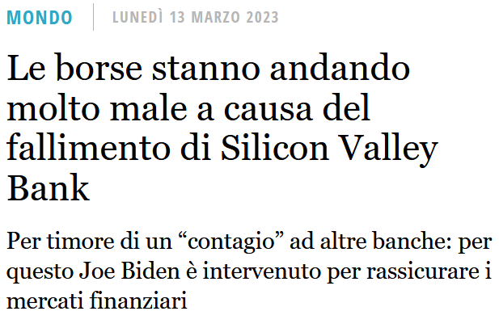
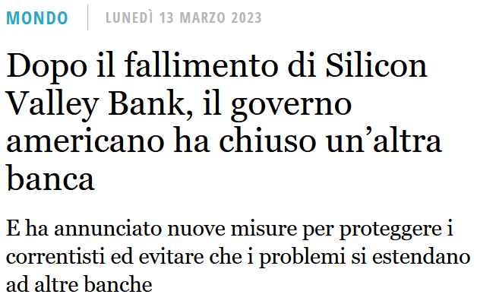

Slide 14
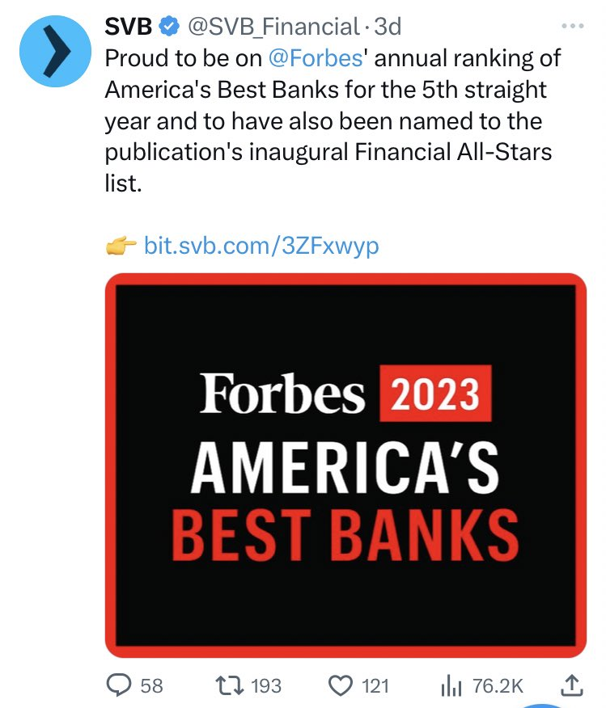

Slide 15
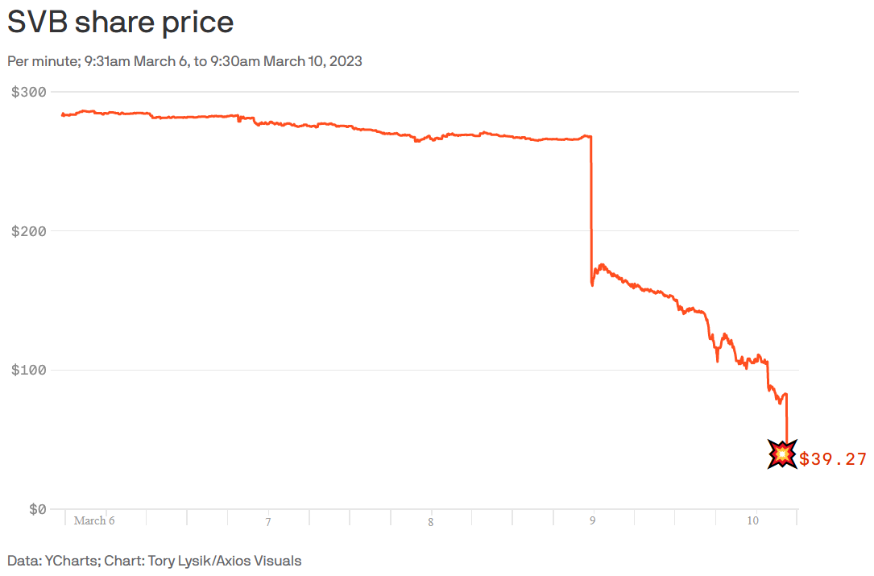

Slide 16
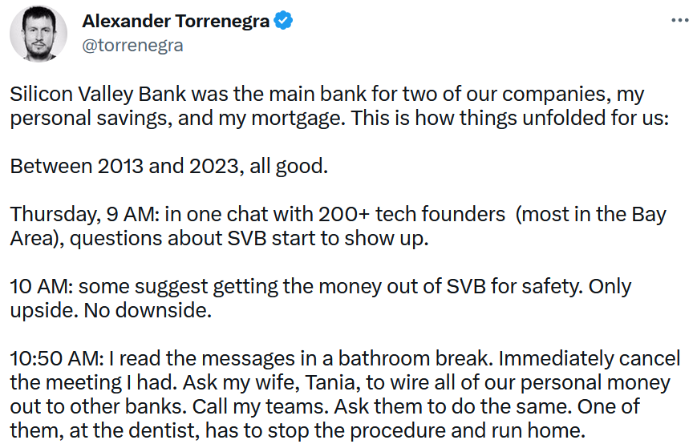

Slide 18
Come fa a funzionare una banca
Solvibilità
Fiducia

Slide 19
Il monitoraggio dell’attività di impresa
ATTIVO | PASSIVO E NETTO
ATTIVO IMMOBILIZZATO | PATRIMONIO NETTO
 | DEBITI A M/L TERMINE
ATTIVO CIRCOLANTE | DEBITI A BREVE TERMINE
Tipicamente pochi creditori (spesso intermediari) hanno le competenze per monitorare il proprio investimento

Slide 20
Tanti depositanti = tanti creditori
IMPIEGHI | FONTI
IMPIEGHI A M/L TERMINE | PATRIMONIO NETTO
 | DEBITI A M/L TERMINE
IMPIEGHI A BREVE | DEBITI A BREVE TERMINE
I risparmiatori non hanno gli strumenti per poter monitorare i rischi della banca

Slide 21
Come fa a funzionare una banca
Solvibilità
Fiducia
Tutela dei risparmiatori

Slide 22
Come fa a funzionare una banca
Solvibilità
Fiducia
Tutela dei risparmiatori
REGOLAMENTAZIONE E VIGILANZA

Slide 23
Alcuni esempi di regolamentazione

Slide 24
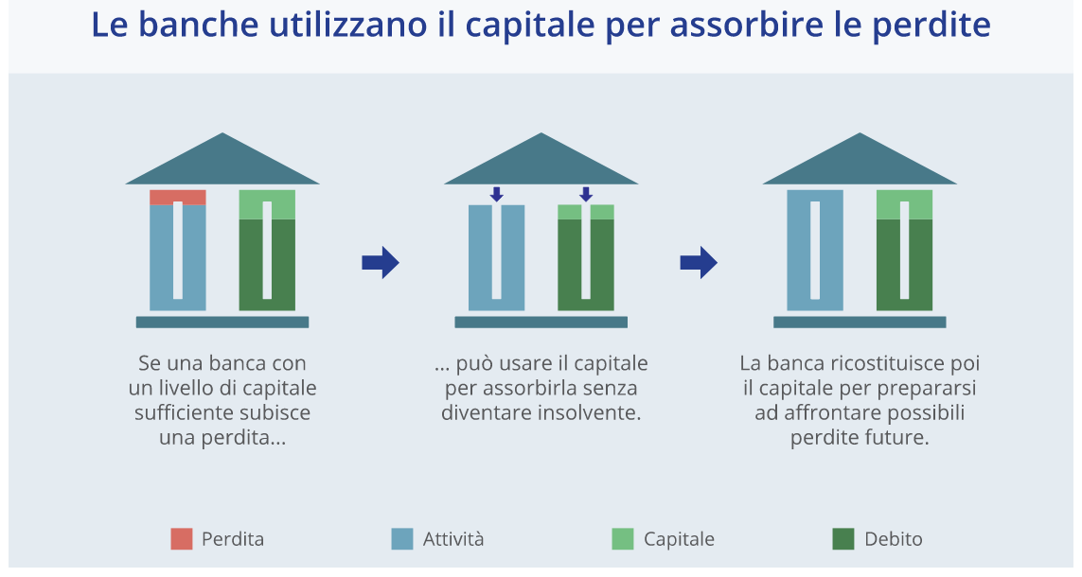
Requisiti di capitale

Slide 25
Requisiti di capitale
Quanto capitale? Dipende dal rischio
  Primo pilastro: requisito minimo dell’8 per cento delle attività pesate per il rischio
  Secondo pilastro: requisito aggiuntivo – processo di revisione e valutazione prudenziale
  Riserve supplementari (es. buffer per conservazione del capitale)

Slide 26
Sistemi di garanzia dei depositi
In Italia esistono due sistemi: il Fondo Interbancario di Tutela dei Depositi (FITD) e il Fondo di Garanzia dei Depositanti del Credito Cooperativo (FGDCC)
Lo scopo è garantire i depositanti delle banche aderenti
I depositanti sono rimborsati quando una banca aderente è sottoposta a liquidazione coatta amministrativa
I depositi sono garantiti fino a 100.000 euro per ogni depositante. Tale limite si applica per ogni depositante, per singola banca

Slide 27
Riserva obbligatoria presso la banca centrale
Le banche dell’area dell’euro devono detenere un certo ammontare di fondi nei loro conti correnti presso la banca centrale nazionale a titolo di riserve obbligatorie minime
Stabilita per un periodo di sei-sette settimane, il cosiddetto “periodo di mantenimento”
Durante tale periodo le banche devono assicurare che il livello medio dei fondi detenuti soddisfi gli obblighi di riserva minima
Le banche devono attualmente detenere come minimo un importo pari all’1 per cento di determinate passività, principalmente depositi della clientela
Strumento convenzionale di politica monetaria

Slide 28
Diversi tipi di vigilanza

Slide 29
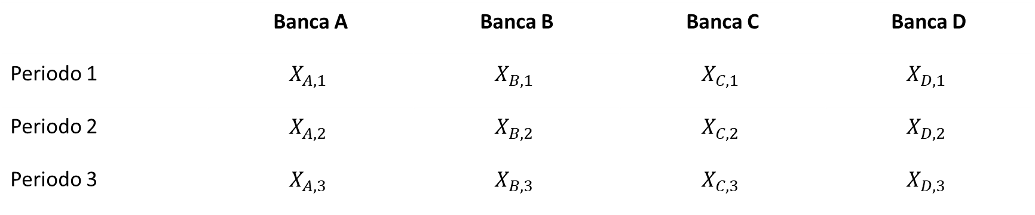
Diversi tipi di vigilanza
Il sistema finanziario (ad es. 4 intermediari – A, B, C e D – su tre periodi) può essere esaminato in vari modi
 | Banca A | Banca B | Banca C | Banca D
Periodo 1 | $$X_{A,1}$$ | $$X_{B,1}$$ | $$X_{C,1}$$ | $$X_{D,1}$$
Periodo 2 | $$X_{A,2}$$ | $$X_{B,2}$$ | $$X_{C,2}$$ | $$X_{D,2}$$
Periodo 3 | $$X_{A,3}$$ | $$X_{B,3}$$ | $$X_{C,3}$$ | $$X_{D,3}$$

Slide 30
Diversi tipi di vigilanza
Vigilanza del singolo istituto = vigilanza microprudenziale
 | Banca A | Banca B | Banca C | Banca D
Periodo 1 | $$X_{A,1}$$ | $$X_{B,1}$$ | $$X_{C,1}$$ | $$X_{D,1}$$
Periodo 2 | $$X_{A,2}$$ | $$X_{B,2}$$ | $$X_{C,2}$$ | $$X_{D,2}$$
Periodo 3 | $$X_{A,3}$$ | $$X_{B,3}$$ | $$X_{C,3}$$ | $$X_{D,3}$$

Slide 31
Vigilanza microprudenziale
Vigilanza esercitata sui singoli istituti
Analisi e interventi finalizzati a individuare tempestivamente segnali di potenziale anomalia e a sollecitarne la rimozione mediante appropriate misure correttive
Coerenza degli assetti organizzativi, qualità della gestione, controllo dei rischi, adeguatezza del patrimonio a fronteggiare eventuali perdite, trasparenza e correttezza nei confronti della clientela
Vigilanza informativa: raccolta, elaborazione e analisi sistematica di un complesso di informazioni di natura statistica, contabile e amministrativa
Vigilanza ispettiva: verificare qualità e correttezza dei dati trasmessi e approfondire la conoscenza di aspetti organizzativi e gestionali

Slide 32
Diversi tipi di vigilanza
Focus sul sistema finanziario nel suo complesso = vigilanza macroprudenziale
 | Banca A | Banca B | Banca C | Banca D
Periodo 1 | $$X_{A,1}$$ | $$X_{B,1}$$ | $$X_{C,1}$$ | $$X_{D,1}$$
Periodo 2 | $$X_{A,2}$$ | $$X_{B,2}$$ | $$X_{C,2}$$ | $$X_{D,2}$$
Periodo 3 | $$X_{A,3}$$ | $$X_{B,3}$$ | $$X_{C,3}$$ | $$X_{D,3}$$

Slide 33
Vigilanza macroprudenziale
Individua i fattori di rischio e le vulnerabilità del sistema finanziario che potrebbero costituire una minaccia per la sua stabilità, allo scopo di prevenirne, o limitarne, gli effetti sull'economia reale
Meccanismi di amplificazione dei rischi: comportamenti collettivi sfavorevoli degli operatori, interconnessione e dipendenza tra intermediari, esposizione a fattori comuni di rischio (dimensione cross-sectional)
Prociclicità del sistema finanziario (dimensione temporale)
Complementare alla vigilanza microprudenziale

